Slide 1
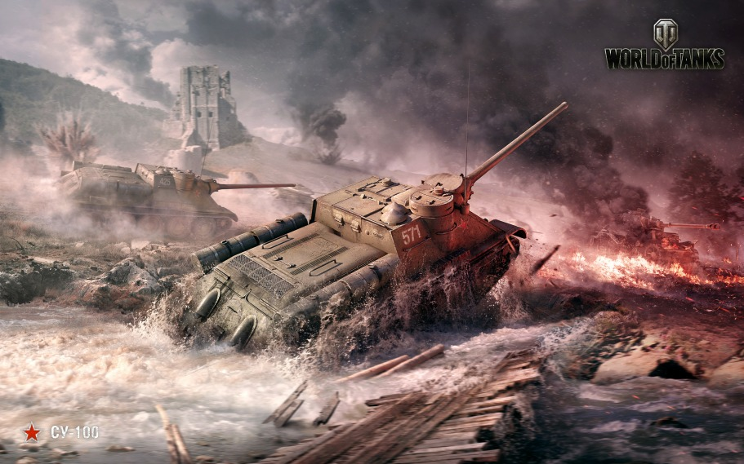
СВОЯ ИГРА
ВТОРАЯ МИРОВАЯ ВОЙНА

Slide 2
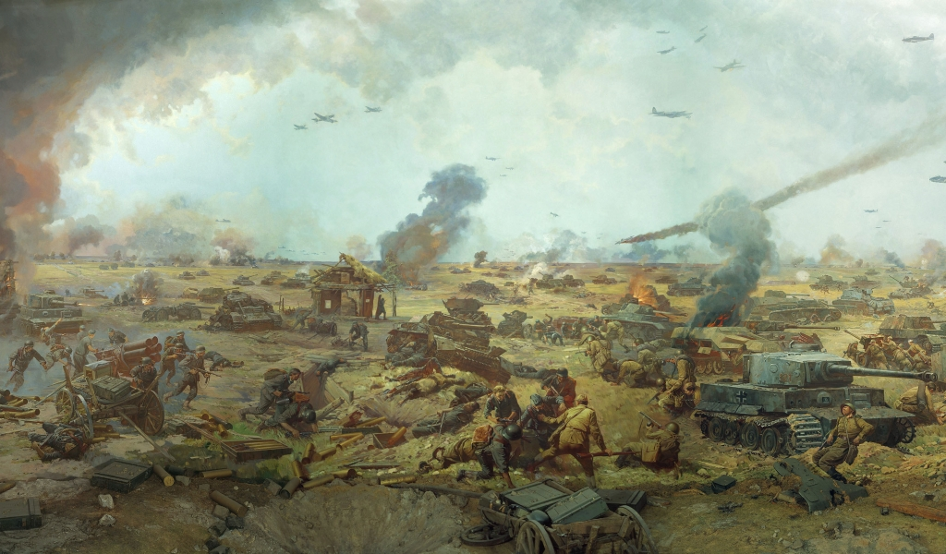
Военная техника | 100 | 200 | 300 | 400 | 500
Немецкая армия | 100 | 200 | 300 | 400 | 500
Полководцы | 100 | 200 | 300 | 400 | 500
Культура | 100 | 200 | 300 | 400 | 500
Битвы и сражения | 100 | 200 | 300 | 400 | 500
Нюрнбергский процесс | 100 | 200 | 300 | 400 | 500

Slide 3
Военная техника
Как в советском народе ласково называли реактивную систему БМ-31-12?
«КАТЮША»

Slide 4
Военная техника
Как назывались немецкие автоматы?
Шмайссеры

Slide 5
Военная техника
Кто является конструктором среднего танка Т-34?
Котин

Slide 6
Военная техника
Как называли “детище” С.В.Илюшина?
«Летающий танк»

Slide 7
Военная техника
Простота изготовления обеспечила автомату этого конструктора массовое производство. С 1941 по 1945 г. было собрано 6 миллионов штук. Это абсолютный рекорд для стрелкового оружия периода Второй мировой войны. Назовите конструктора этого автомата?
Шпагин

Slide 8
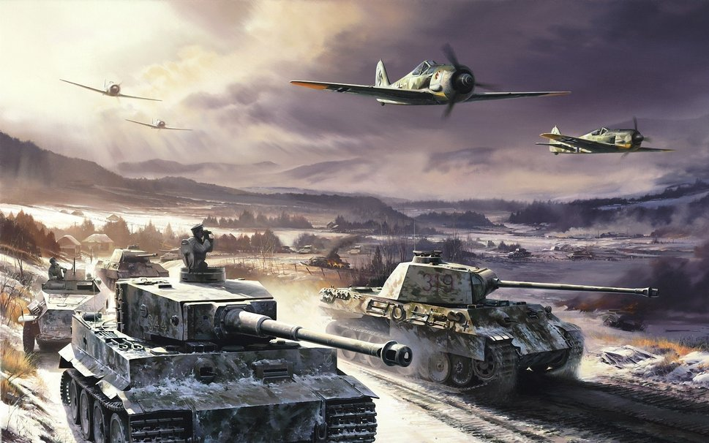
Немецкая армия
Что за операция “Морской лев”?
Высадка на Британские острова

Slide 9
Немецкая армия
Как называлась немецкая армия?
Вермахт

Slide 10
Немецкая армия
Сателлит немецкой армии, “Голубой песец”?
Финляндия

Slide 11
Немецкая армия
Назовите план захвата немецкой армией территории Польши?
«Вайс»

Slide 12
Немецкая армия
Сверхсекретный план немцев, предусматривающий убийство Сталина, Рузвельта, Черчилля?
«Дальний прыжок»

Slide 13
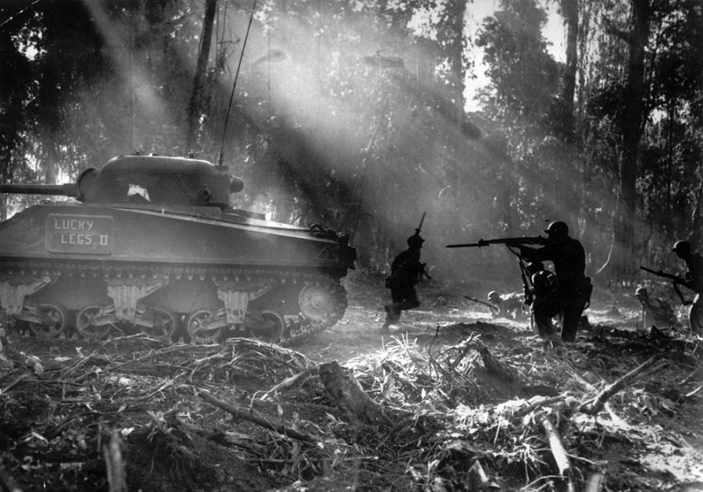
Полководцы
Кто командовал обороной Брестской крепости?
Гаврилов

Slide 14
Полководцы
Назовите “маршала-танка”?
Конев

Slide 15
Полководцы
Кто командовал германским корпусом в Африке, “Лис пустыни”?
Роммель

Slide 16
Полководцы
Кто из белогвардейских генералов, после начала войны, выступил с обращением к русским эмигрантам о всемерной помощи Красной Армии в борьбе против немецких захватчиков?
Деникин

Slide 17
Полководцы
Вскрытие могилы, какого великого полководца 21 июня 1941 года послужило одной из причин начала великой отечественной войны, по мнению уфологов?
Тамерлана.

Slide 18
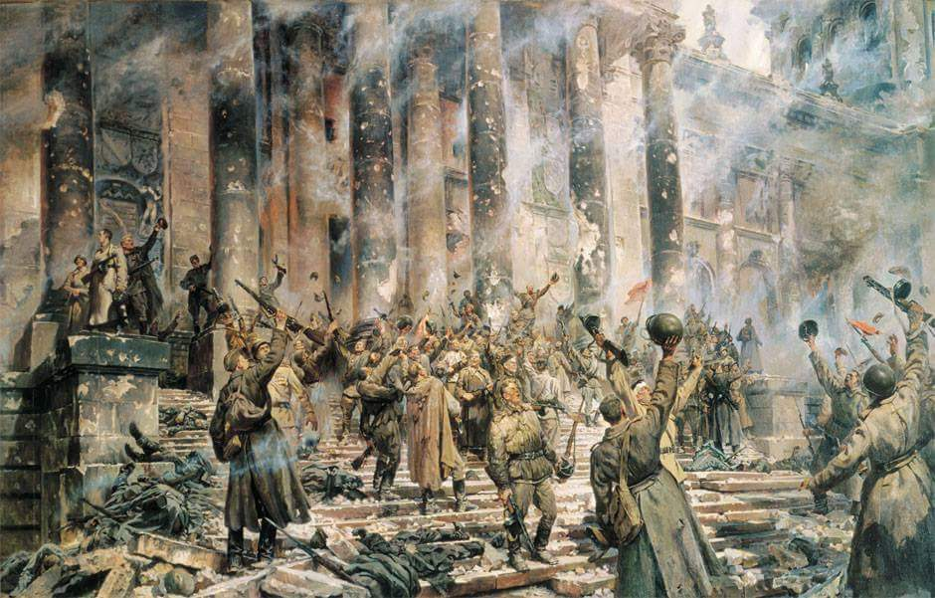
Культура
Кто является автором поэмы “Василий Теркин”?
Твардовский

Slide 19
Культура
Как называется роман Александра Фадеева о подпольщиках Краснодона?
“Молодая гвардия”.

Slide 20
Культура
Звучит мелодия. Назовите мелодию?
“Прощание славянки”.

Slide 21
Культура
Кому посвящена поэма чувашского поэта Педера Хузангая “Таня”?
Зое Космодемьянской

Slide 22
Культура
Назовите автора слов песни “Священная война”?
Лебедев - Кумач

Slide 23
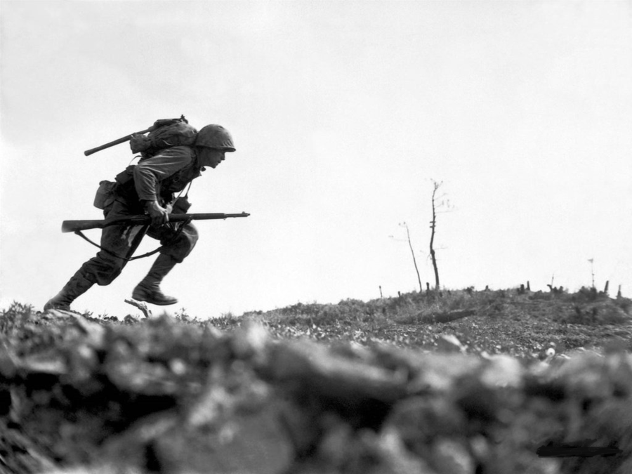
Битвы и сражения
Как назывался план высадки союзнических войск в Северной Франции?
«Оверлорд»

Slide 24
Битвы и сражения
У какой деревни произошла “танковая баталия” 12 июля 1943 года?
Прохоровка

Slide 25
Битвы и сражения
Какое сражение считается крахом “блицкрига”?
Московское

Slide 26
Битвы и сражения
Какое известие Черчилль в 1941 году воспринял “с величайшей радостью”?
Нападение японцев на Перл-Харбор.

Slide 27
Битвы и сражения
Как называлась советская операция по освобождению территории Белоруссии и Литвы?
“Багратион”

Slide 28
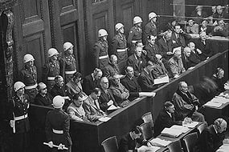
Нюрнбергский процесс
Какое время продолжался Нюрнбергский процесс?
11 месяцев

Slide 29
Нюрнбергский процесс
Какова численность судебных слушаний?
403

Slide 30
Нюрнбергский процесс
Кто приводил приговоры в исполнение?
американские солдаты — профессиональный палач Джон Вудз и доброволец Джозеф Малта.

Slide 31
Нюрнбергский процесс
Приговорённые к пожизненному заключению отбывали срок в берлинской тюрьме Шпандау. После того, как в 1966 году на свободу вышли Шпеер и Ширах , в тюрьме остался один кто?
Гесс

Slide 32
Нюрнбергский процесс
Главному Нюрнбергскому процессу посвящен российский художественный фильм…
«Контригра»

